Slide 1

Apache ShardingSphere
Sharding-Proxy原理剖析
张永伦-京东数科
zhangyonglun@apache.org
Notes:
大家下午好，非常高兴有机会在这里与大家分享。今天我要分享的主题是 《Sharding-Proxy原理剖析》。

Slide 2
自我介绍
张永伦
京东数科 软件开发工程师
Apache ShardingSphere (Incubating) PPMC
2018年2月参与到ShardingSphere项目中，经历了在Apache孵化的整个过程
比较擅长Sharding-Proxy，SQL-Parser，APM和性能测试方向
Notes:
首先做下自我介绍。
我是张永伦，是Apache ShardingSphere的PPMC，来自京东数科。
2018年2月被亮哥带到开源的世界，参与到ShardingSphere项目中。经历了在Apache孵化的整个过程。
擅长的方向是Sharding-Proxy，SQL-Parser，APM和性能测试。

Slide 3
CONTENTS
Sharding-Proxy简介
SQL的一生
1
2
核心原理
性能优化
3
4
Notes:
分享的内容分为四部分：
首先，Sharding-Proxy简介：包括Proxy在ShardingSphere中的定位，Proxy架构和特性的介绍。
第二部分，SQL的一生：在这里，我们从一个简单查询SQL的角度，了解Sharding-Proxy内部的运转流程。
第三部分，核心原理：会介绍几个不难理解，但对Sharding-Proxy非常重要的原理。
最后，性能优化：对于Sharding-Proxy这种应用，它的可用性和性能是非常重要的指标，所以在这里总结一下之前出现的比较有共性的问题。还会介绍一下目前是如何进行性能保障的。

Slide 4
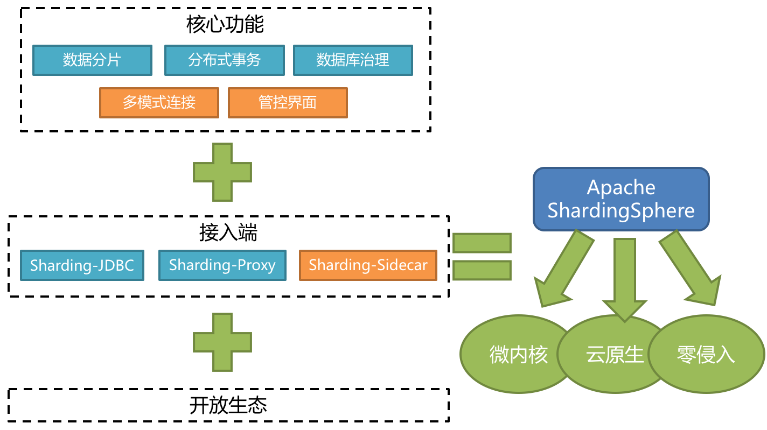
Apache ShardingSphere生态圈
Notes:
我们来看一下ShardingSphere的定位。它是一个分布式数据库中间件组成的生态圈，之所以说它是一个生态圈，是因为它整个功能的设计是一个闭环的结构，另外也会给用户提供多种接入方式，来方便用户在生产当中面对不同的接入需求。
现在大家看到的是ShardingSphere的整体架构，它的功能由五大块组成。分别是数据分片，分布式事务，数据库治理，这三块已经上线交付用户使用。管控界面近期也由社区开发完成并捐献给Apache基金会。多模式连接还在规划和开发的进程中。
底下是它的接入端，我们为大家提供了三款产品，分别是Sharding-JDBC，Sharding-Proxy和Sharding-Sidecar。每一款接入端都具备上面所有的功能，三款产品分别满足用户不同生产场景的需求。

Slide 5
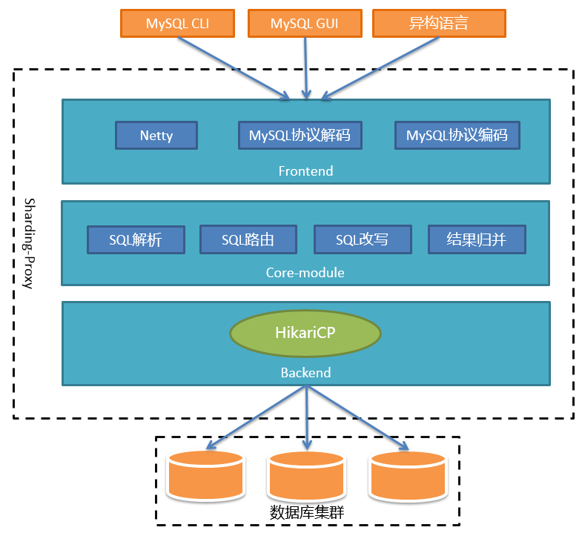
Sharding-Proxy架构
Notes:
下面进入正题。Sharding-Proxy的定位是透明化的数据库代理，它封装了数据库二进制协议，用于完成对异构语言的支持。目前兼容MySQL和PG，可以使用任何兼容MySQL或PG协议的客户端进行访问，比如MySQL命令行、MySQL Workbench、Navicat等等，对DBA更加友好。
整个架构可以分为前端、后端和核心组件三部分。
前端负责与客户端进行网络通信，采用的是基于NIO的客户端/服务器框架，在Windows和Mac操作系统下采用NIO 模型，Linux系统自动适配为Epoll模型。通信的过程中完成对MySQL协议的编解码。
核心组件得到解码的MySQL命令后，开始调用Sharding-Core对SQL进行解析、路由、改写、结果归并等核心功能。
后端与真实数据库的交互目前借助于Hikari连接池。

Slide 6
SQL的一生 – 业务场景
SELECT * FROM t_order where user_id = 10 and order_id = 1;
db_0
t_order_0
t_order_1
db
DB分片策略：user_id % 2
TB分片策略：order_id % 2
t_order
db_1
t_order_0
t_order_1
Notes:
大家可以看到，整个ShardingSphere的功能还是非常多的，短时间内肯定无法一一讲到。那么我们就从数据分片，这样一个比较核心，比较基础，又非常重要的功能点来展开跟大家分享。
数据分片我觉得大家多少都会有所了解，基本原理就是把一个库拆分成多个库，把一个表拆分成多个表。来达到水平扩展的目的。
在这个场景里有一个数据库，里面只有一张表，叫t_order。由于它的数据量很大，所以它在底层存储的时候已经进行了拆分。按照这样的分片策略拆分成了两个库，每个库两张表。Sharding-Proxy帮助用户屏蔽掉了真实的库表，用户的SQL只需针对逻辑库表就可以了。

Slide 7
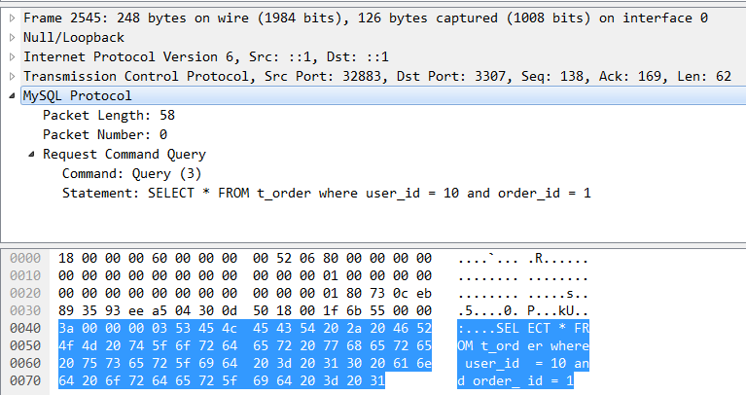
SQL的一生 – MySQL协议解码
SELECT * FROM t_order where user_id = 10 and order_id = 1;
Notes:
好，我们现在看一下这个SQL是怎么来的，它的真实面目是什么。当连接Proxy的客户端执行一个SQL的时候，我们可以通过Wireshark在网络上抓到这个包。可以看到，MySQL协议是承载在TCP协议之上的。传输方向是32883端口到3307端口，这个3307是 Proxy的默认端口。
MySQL协议也像大多数协议一样遵循TLV原则：
TYPE: 命令类型——Query
LENGTH: 消息长度——58
VALUE: 就是这个SQL的ASCII码
Proxy解码出逻辑SQL后，就会立即把它送给解析模块处理。

Slide 8
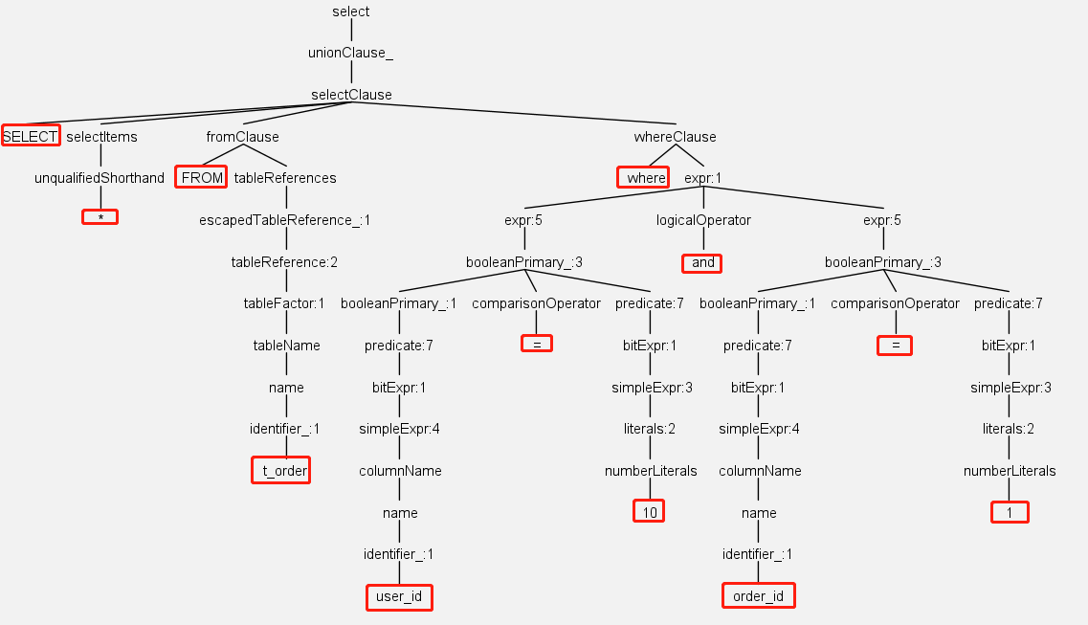
SQL的一生 – SQL解析
Notes:
我们现在看到的是SQL经过解析后生成的抽象语法树。这个语法树是由Antlr自动生成的。
解析过程分为词法解析和语法解析。词法解析器用于将SQL拆解为不可再分的原子符号（比如select, from, t_order, 还有*, =,10），之后语法解析器将SQL转换为抽象语法树。
有了这个语法树之后，通过对其遍历，就可以提炼出分片所需的上下文，并标记有可能需要改写的位置。 比如user_id和order_id的值要取出来，他们是分片键，决定路由的结果。表t_order的位置要记录下来，改写的时候才能找到。

Slide 9
SQL的一生 – 路由
SELECT * FROM t_order where user_id = 10 and order_id = 1;
逻辑库： ds
逻辑表： t_order
库分片规则：user_id % 2
表分片规则：order_id % 2
物理库： ds_0
物理表： t_order_1
Notes:
在当前的这个简单分片规则下，真实库的计算方式是 user_id % 2 => 10 % 2，路由到ds_0库。同理，真实表order_id % 2 => 1 % 2，路由到t_order_1。
当然，路由的功能不止这么简单。路由引擎支持多种分片策略，包括取模、哈希、范围、标签、时间等等。还支持多种分片接口，包括行表达式、内置规则、自定义类等方式。

Slide 10
SQL的一生 – 改写
逻辑库： ds
SELECT * FROM t_order where user_id = 10 and order_id = 1;
物理库： ds_0
SELECT * FROM t_order_1 where user_id = 10 and order_id = 1;
Notes:
为什么要改写？
上面这个面向逻辑库与逻辑表的SQL，并不能够直接在真实的数据库中执行，SQL改写的作用就是把逻辑SQL改写为可以在真实库中正确执行的真实SQL。
真实库和真实表我们之前已经知道了，所以直接把SQL改写为这样。
并不是所有SQL的改写都这么简单，比如聚合函数怎么改写，包含LIMIT的SQL怎么改写，什么时候需要补列，这些都是改写引擎需要处理的事情。

Slide 11
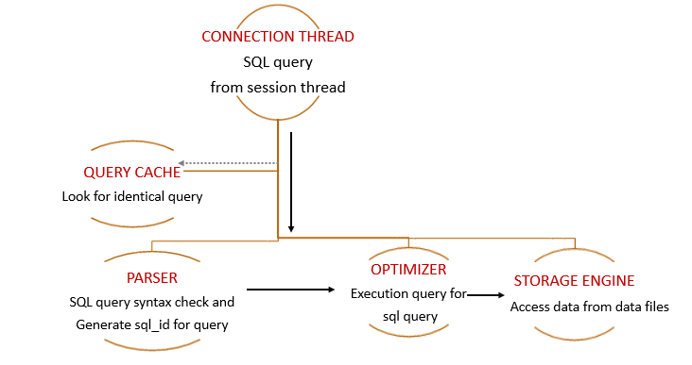
SQL的一生 – 执行
HikariCP
Notes:
路由改写完成了，就可以从连接池里取连接执行SQL了。整个执行过程是通过ShardingSphere的执行引擎完成的。执行引擎会根据路由节点的数量和单次查询单库允许的最大连接数，自动决策出是否使用流式结果集。流式结果集会最大程度减少内存的压力。
这个真实SQL最后被Proxy发送到MySQL服务器。在MySQL服务器里经过一系列的缓存、解析、优化后，从存储引擎里把结果数据取出来并返回给Proxy。

Slide 12
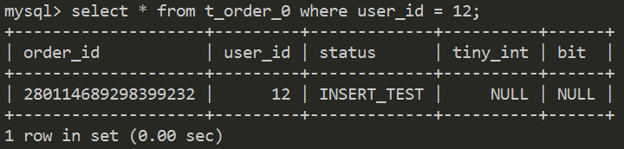
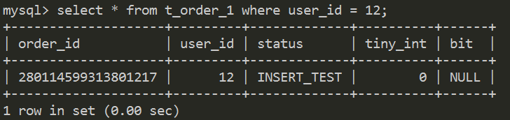
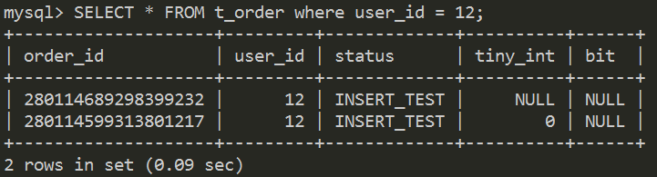
SQL的一生 – 归并
物理库： ds_0
物理表： t_order_0
物理库： ds_0
物理表： t_order_1
逻辑库： ds
逻辑表： t_order
Notes:
Proxy收到结果数据后，需要对数据进行归并处理。
为了方便说明归并，我们换一个SQL。这个SQL只包含一个分片键user_id，那么它会被路由到ds_0库。由于没有指定order_id，所以会被路由到全部的真实表t_order_0和t_order_1。
两个真实表分别存在一条满足条件的数据，那么归并就是将这两条数据合并起来返回给客户端。
归并引擎的功能很强大，我们这个例子属于最简单的遍历归并。还有很多其他的归并场景：
比如，排序归并：SQL中存在order by时，需要考虑如何排序代价最小。
再比如，分组归并：在SQL中同时存在order by和group by的情况下，需要考虑如何优化内存占用率。

Slide 13
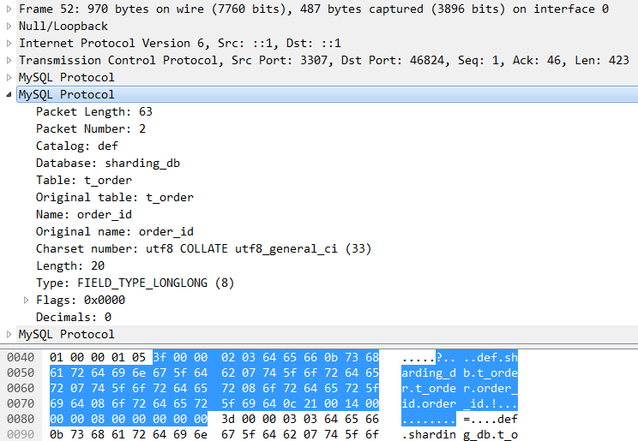
SQL的一生 – MySQL协议编码
Notes:
得到了最终的归并结果后，Proxy会把这个结果编码成MySQL协议发送给客户端。数据包中包含每一列的描述信息，比如数据库名、表名、字符集、数据类型等等。

Slide 14
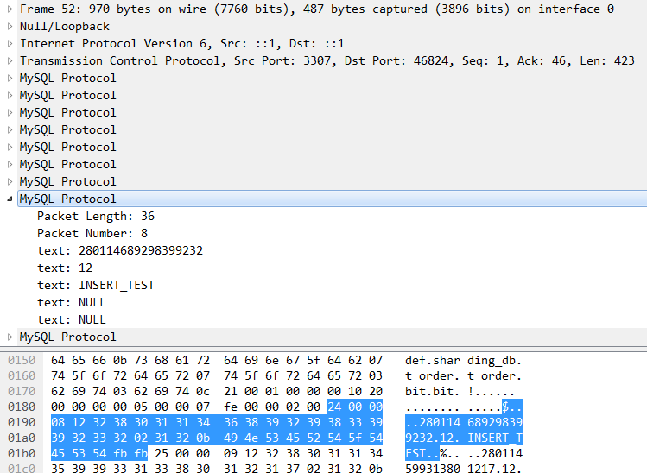
SQL的一生 – MySQL协议编码
Notes:
还有就是用户可见的结果数据。
MySQL命令行客户端收到协议包后，会在终端上打印结果数据。如果使用的是JDBC客户端，JDBC会把所有结果保存到ResultSet里面。
以上就是Sharding-Proxy的一个简要流程。

Slide 15
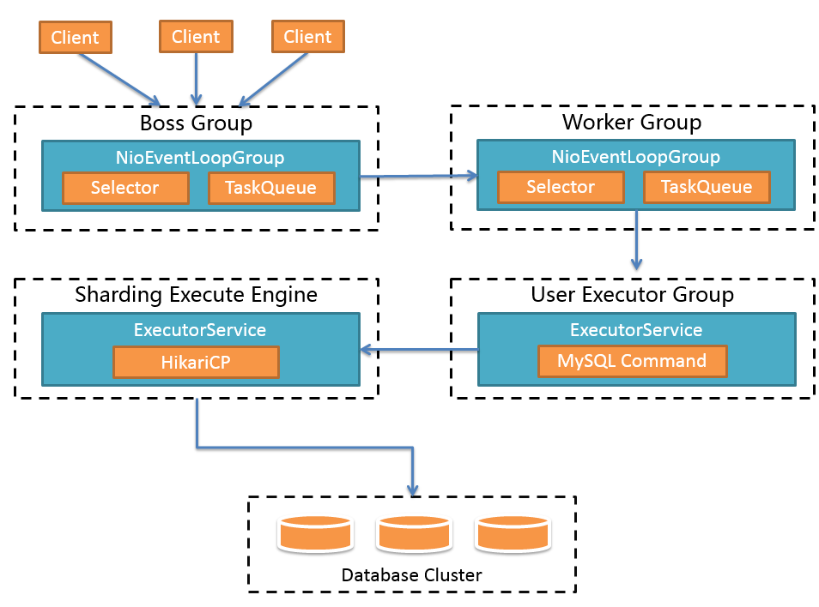
核心原理 – IO & 线程模型
Notes:
核心原理部分首先介绍一下IO模型和线程模型。可以简单理解上面两个是前端，下面两个是后端。
Boss Group相当于Reactor模式中的Reactor。Worker Group相当于模式中的Worker。User Executor Group用于执行MySQL命令。Sharding Execute Engine用于并发访问数据库。
大家看到Boss Group和Worker Group应该能猜到前端用的是Netty。所以前端使用IO多路复用处理客户端请求。后端使用的是Hikari连接池，同步请求数据库。
如果开启XA事务，情况就会比较特殊。由于Atomiks事务管理器的资源是threadlocal的，所以一次事务的所有SQL必须全部在同一个线程中执行。在执行MySQL命令的时候会单独创建一个线程，并缓存起来。

Slide 16
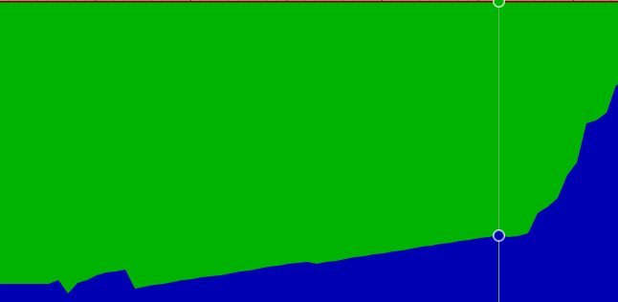
核心原理 – 流式归并
使用5个客户端连接Proxy，每个客户端查询出15万条数据。
Notes:
下面介绍两个早期开发时遇到的问题，实现起来不难，但是原理值得研究一下。
这是我在自己电脑上测试的一个场景，使用5个JDBC客户端连接Proxy，每个客户端查询出15万条数据。
可以看到，Proxy的内存在一直增长，即使GC也回收不掉。这是因为在收到全部15万条数据之前，JDBC ResultSet的get()方法是阻塞的。简单说，就是JDBC在没收到全量结果之前，是不让用户读数据的，这是ResultSet的默认提取数据方式。会导致Proxy缓存大量临时数据。
那么，有没有一种办法，能让ResultSet一收到结果就立即给用户消费呢？

Slide 17


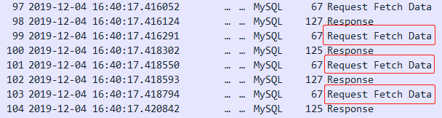
核心原理 – 流式归并
流式结果集（streaming results）
基于游标的流式结果集（ cursor-based streaming results）
Notes:
从Connector/J文档上可以找到两种解决方法：
一种是流式结果集：只要把Statement的FetchSize设置成这个值，JDBC就会使用流式ResultSet处理返回结果，让用户能够一边接收数据一边消费数据，而不需要全部接收完再消费。
另一种方式是基于游标的流式结果集：设置JDBC参数useCursorFetch=true，表示要使用游标。设置FetchSize，指示每次返回数据的行数。
这种方式效率很低，要谨慎使用。通过抓包可以发现，客户端每次读取数据都会向服务端发送Request Fetch Data这个请求，在网络上的时间开销是非常大的。

Slide 18
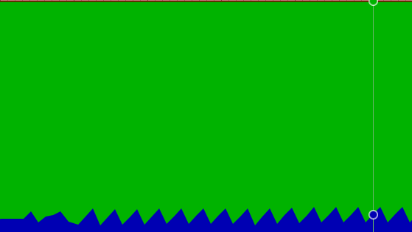
核心原理 – 流式归并
SQL条件：遍历、排序、流式分组
连接数条件：max.connections.size.per.query 大于 路由节点数
Notes:
Proxy采用的是第一种方案，可以看到内存已经恢复正常了。流式结果集是流式归并的前提条件，流式归并还要满足SQL条件和连接数条件，比较复杂，这里就不详细介绍了。
这个内存使用效果是在最理想的情况下产生的，也就是客户端从Proxy消费数据的速度，大于等于Proxy从MySQL消费数据的速度。

Slide 19
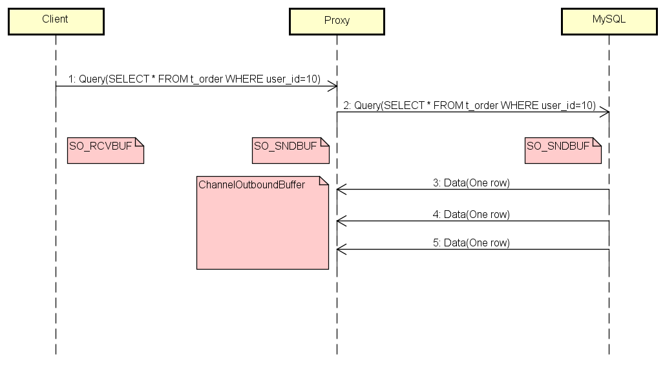
核心原理 – 限流
如果Client由于某种原因消费变慢了，或者干脆不消费了，会发生什么呢？
Notes:
如果客户端由于某种原因消费变慢了，或者干脆不消费了，会发生什么呢？通过测试发现，内存使用量直线飙升，比刚才那张图还夸张。
我们来研究下为什么会产生这种现象。
这里加上了几个主要的缓存，SO_RCVBUF和SO_SNDBUF，他们是TCP的缓存。ChannelOutboundBuffer是Netty写缓存。
在结果数据回传的过程中，如果Client阻塞，那么他的SO_RCVBUF会瞬间被数据填满，触发TCP的滑动窗口去通知Proxy不要再发送数据了。与此同时，数据就会积压到Proxy端，所以Proxy端的SO_SNDBUF也同时被填满了。
Proxy的SO_SNDBUF满了之后，Netty的ChannelOutboundBuffer就会像一个无底洞一样，吞掉所有MySQL发来的数据，因为在默认情况下ChannelOutboundBuffer是无界的。由于Netty在消费，所以Proxy的SO_RCVBUF一直是空的，导致MySQL可以一直把数据发送过来，而Netty则不停的把数据存到ChannelOutboundBuffer，直到内存耗尽。
找到根本原因之后，我们需要做的就是当Client阻塞的时候，不让Proxy再接收MySQL的数据。
Netty通过水位参数来控制写缓冲区，当buffer大小超过高水位线，我们就控制Netty不再往里面写，当buffer大小低于低水位线的时候，才允许写入。
设置完水位线后，当ChannelOutboundBuffer满时，Proxy的SO_RCVBUF自然也满了，触发TCP滑动窗口通知MySQL停止发送数据。在这种情况下，Proxy所消耗的内存只是ChannelOutboundBuffer高水位线的大小。我们的目的就达到了。

Slide 20
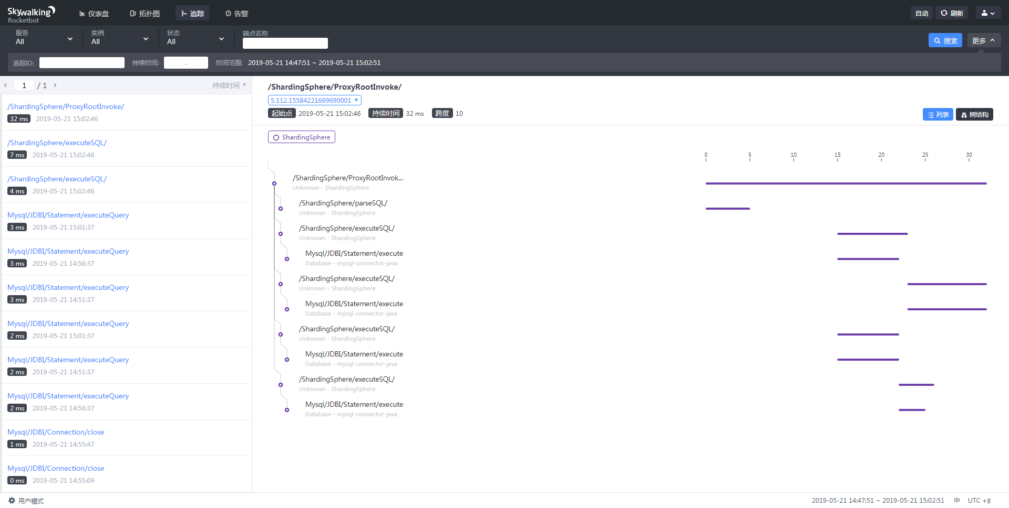
核心原理 –分布式链路追踪系统
Notes:
这个非常炫酷的界面来自Skywalking。他监控到了Sharding-Proxy中，执行一条SQL的完整调用链，而且对Proxy的代码没有任何侵入。他是怎么做到的呢？
说道对代码没有侵入，大家首先想到的可能就是钩子。没错Skywalking就是使用的Instrument Agent实现的自动探针。目前已经支持的探针达几十种，涵盖了很多主流应用。
如果把SkyWalking部署在一个真正的业务系统上，你看到的调用链会更加丰富。
核心原理部分就介绍到这里。

Slide 21
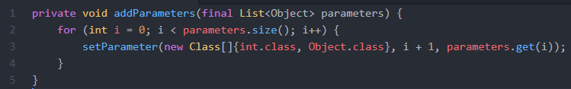
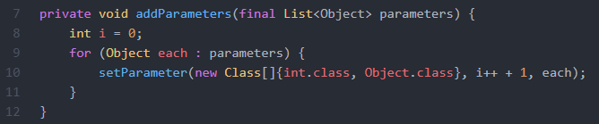
性能优化 – 代码
入参如果是一个很大的LinkedList会怎么样？
优化后
Notes:
我在这里总结了一下常见的性能问题，有想提交代码的同学可以重点留意一下，避免出现相同的问题。
第一类是代码类问题。
大家看一下这个函数，有什么问题吗？入参如果是LinkedList，可能会产生什么后果？
LinkedList是链表，如果用下标get，时间复杂度是O(n)。循环n次，整个时间复杂度是O(n方）。换成for each遍历遍历就可以了。
这个之前有社区的同学测试过，50000个元素，执行时间相差1000多倍。

Slide 22

性能优化 – 代码
系统中大量并发调用getProperty()
Properties是Hashtable子类，导致所有并发串行
Notes:
如果把Properties当做整个系统的全局变量来使用，系统中大量并发调用getProperty()。
Properties是Hashtable的子类，Hashtable的读写都是同步的。所以并发读会被串行处理。
使用其他数据保存全局变量，比如ConcurrentHashMap。

Slide 23

性能优化 - 额外非预期SQL
发送额外SQL: SELECT USER()
优化后: 缓存UserName，性能提升32%
Notes:
第二类是额外非预期SQL
最近有一个PR，在每次执行SQL的时候调用了JDBC 的这个接口提取用户名。
JDBC会利用select user()这个SQL，到数据库去查询用户名。导致在不知情的情况下，你认为执行了一个SQL，实际上执行了两个。
优化方式就是把UserName缓存。性能可以提升32%。

Slide 24
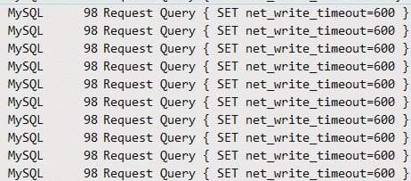
性能优化 - 额外非预期SQL
每创建一个流式ResultSet，都会设置并重置网络超时时间
优化后：将该属性的值设置为0，性能提升33%
Notes:
另外一个非预期SQL问题与我们之前使用的流式ResultSet有关。
这是我从JDBC 5.1.0的Release Notes上截的图。每创建一个流式ResultSet，JDBC都会设置一次网络超时时间。导致网络上有大量的 SET net_write_timeout 请求。
解决方式是手动把这个参数的值设为0。经过测试，性能提升33%。
可见额外SQL对性能影响非常大，大家一定要注意。

Slide 25
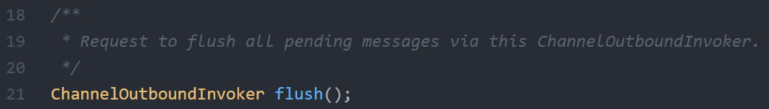
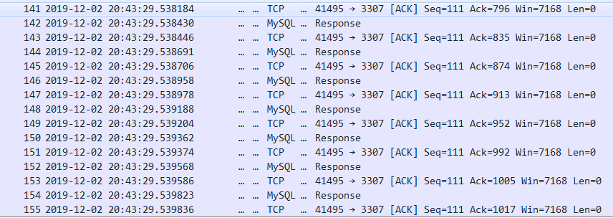
性能优化 – IO & 系统调用
每一条返回的结果调用一次flush()
优化后：多条结果调用一次flush()，性能提升50%
网络利用率低
MAC头：14字节
TCP头：20字节
IP头： 20字节
共54字节
Notes:
第三类涉及到比较底层的IO和系统调用。
Netty中发送数据分为两步：write()和flush()。Write()把数据写入netty的缓存中，flush()把数据发送出去。
之前的实现是，每次从MySQL收到一条结果数据，就立刻flush一次把它发送到客户端。这样的用法效率很低。诺曼在《Netty In Action》里提到要尽量减少flush()的调用次数，因为系统调用的代价非常高。
其实不止系统调用代价高，网络利用率也很低。我们可以算一下，TCP每次发送数据，各种包头加起来要54字节，可能比你真正传输的数据都多。频繁的flush，单位时间内传输的有效数据肯定会变小。
优化方式是多条结果调用一次flush()，性能提升达到50%。

Slide 26
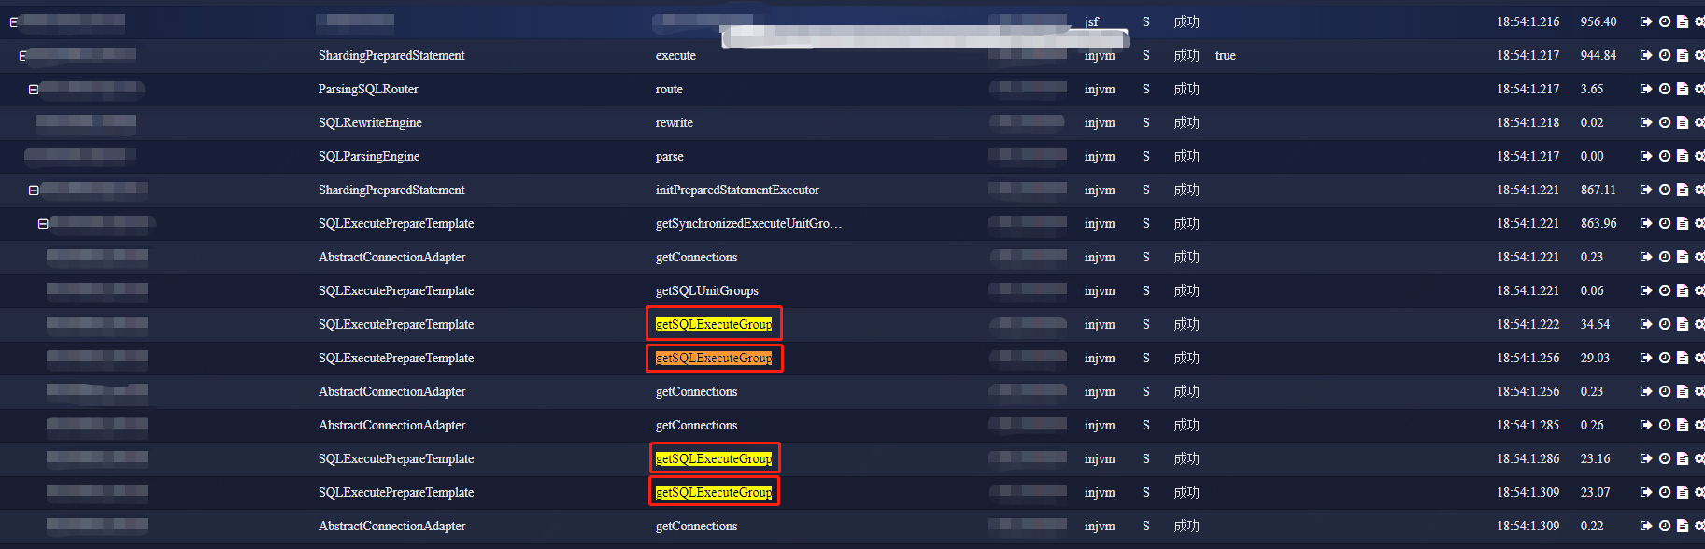
性能优化 – 全路由
一旦发生非预期全路由，响应时间将会指数级增长
Java性能监控：JMC、JProfiler…
APM: SkyWalking、SGM…
Notes:
最后一类是全路由问题。(这张图是京东数科内部的链路监控工具SGM，是对接京东白条现场的截图)
本来预期路由到单个节点的SQL，被路由到了n个节点。一般是由解析问题引起的。导致响应时间指数级增长。
定位这类问题可以使用Java性能监控工具定位，例如JMC、JProfiler。或者APM工具SkyWalking、SGM等等。利用他们跟踪路由相关的函数，检查调用次数是否正确。

Slide 27
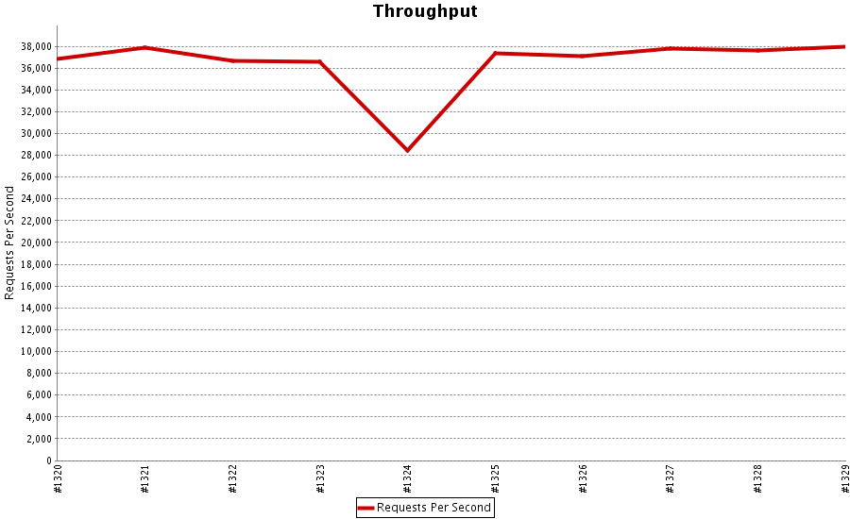
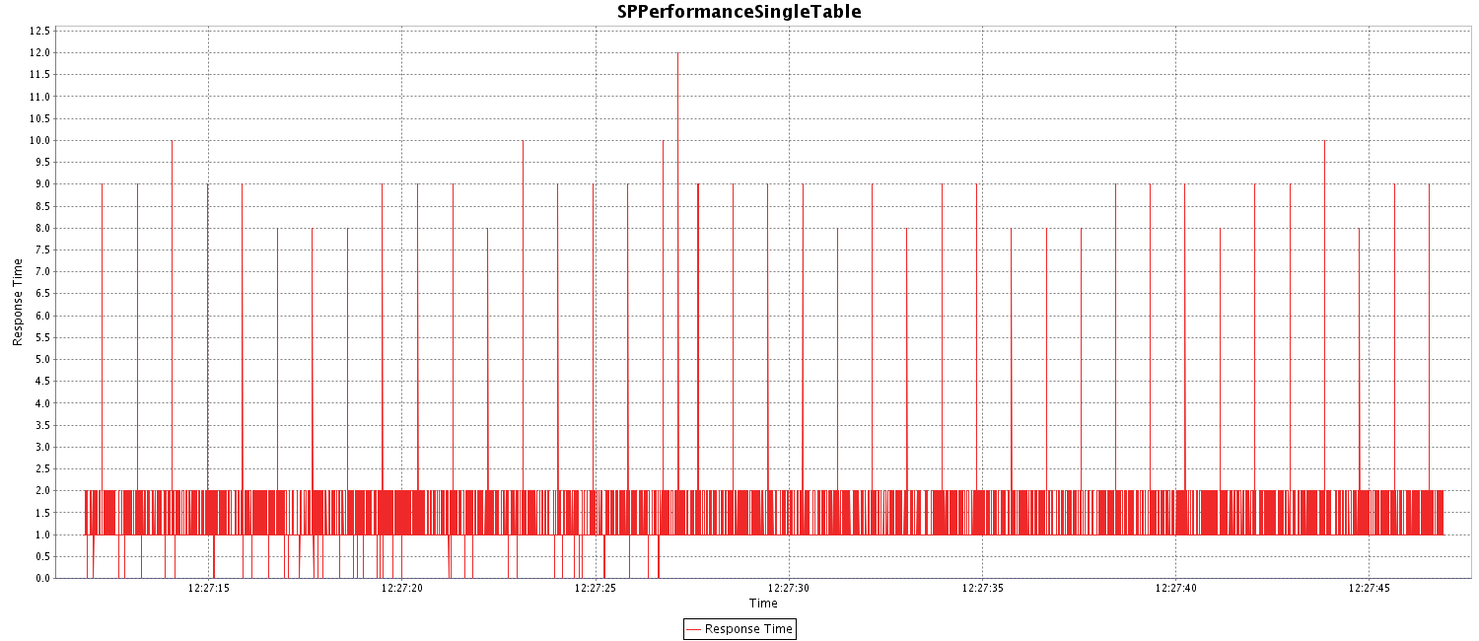
性能优化 – 测试
性能测试: 侧重性能波动设计场景
每次合并PR触发，短时间内产生性能数据，把问题定位在最小的范围
Notes:
为了能够即时发现性能问题，我们会对每个合并的PR进行性能测试，把问题定位在最小的范围内。
比如这次构建，性能明显下降，通过构建序号就能找到Github的提交记录。

Slide 28
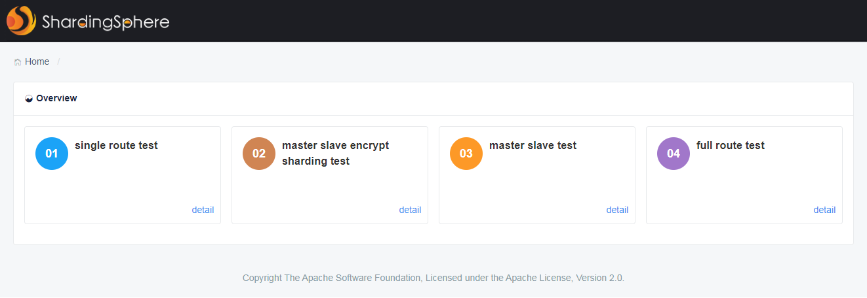
性能优化 – 测试
压力测试: 侧重真实业务，包括性能损耗、性能提升等场景
每天长时间压测一次，保证当天代码的稳定性
Notes:
与性能测试不同，压力测试侧重于真实业务，每天进行长时间的压测，保证当天代码的稳定性。
目前每天压测10小时左右，像内存泄漏这种问题就能够测出来。这个压测的页面以后会放到官网上。大家提完pr后，第二天就可以看到效果。

Slide 29
THANKS
!
Notes:
今天分享的内容就是这些，大家有什么问题吗？

Slide 30

技术讨论群
Notes:
欢迎加入技术讨论群

